Slide 1

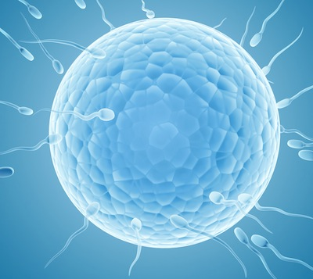
12. Meioosi

Slide 2

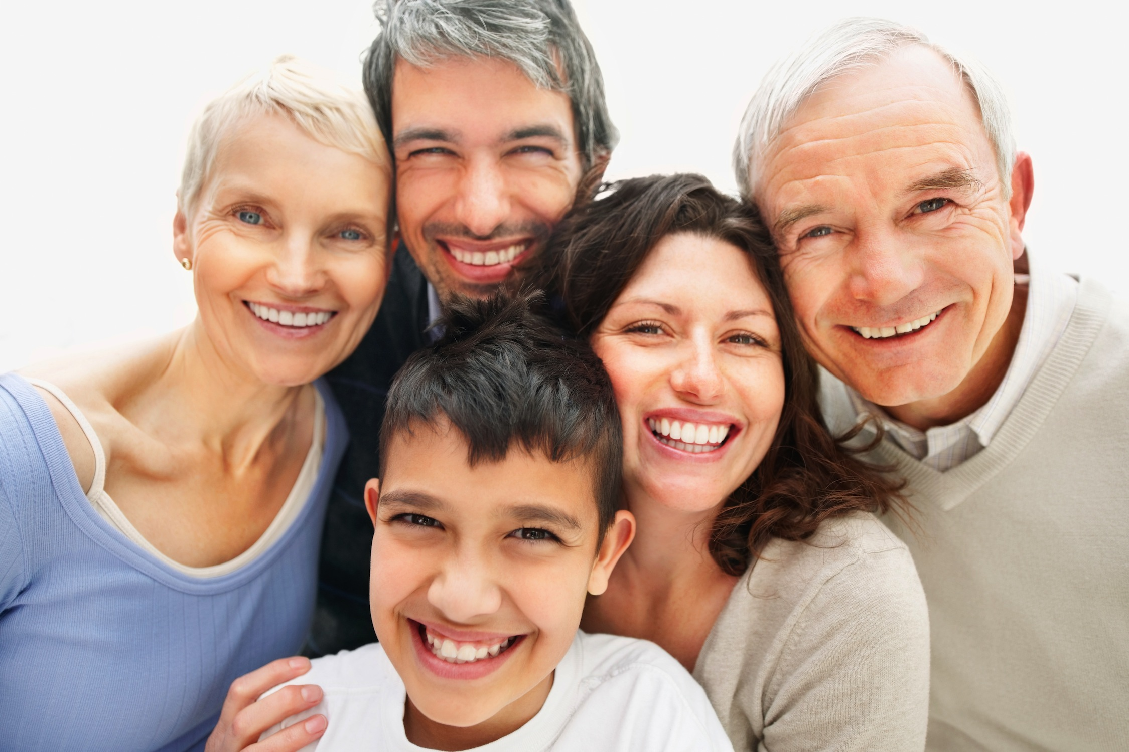
Genotyyppi ja fenotyyppi
Genotyyppi
  Yksilöiden perimä
  Kaikki geenit yhdessä
  Usein genotyypillä tarkoitetaan myös perimää tietyn geenin suhteen (esim. Aa)
  Peritään vanhemmilta
Fenotyyppi
  Yksilöiden ilmiasu
  Genotyypin ja ympäristön yhteisvaikutus

Slide 3
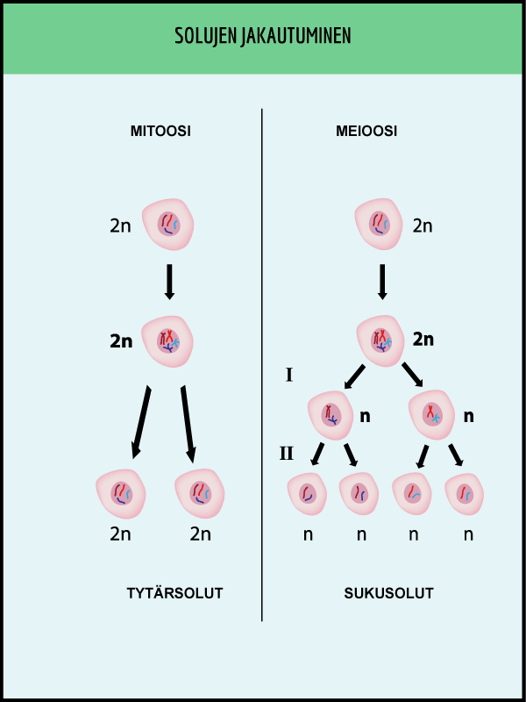
Meioosi
Sukusolujen muodostuminen.
Diploideilla lajeilla (2n) kromosomiluku puolittuu.
Sukusolut haploideja (n).
Sukusolut muodostuvat meioosissa
  Vähennysjako
  Tasausjako

Slide 4
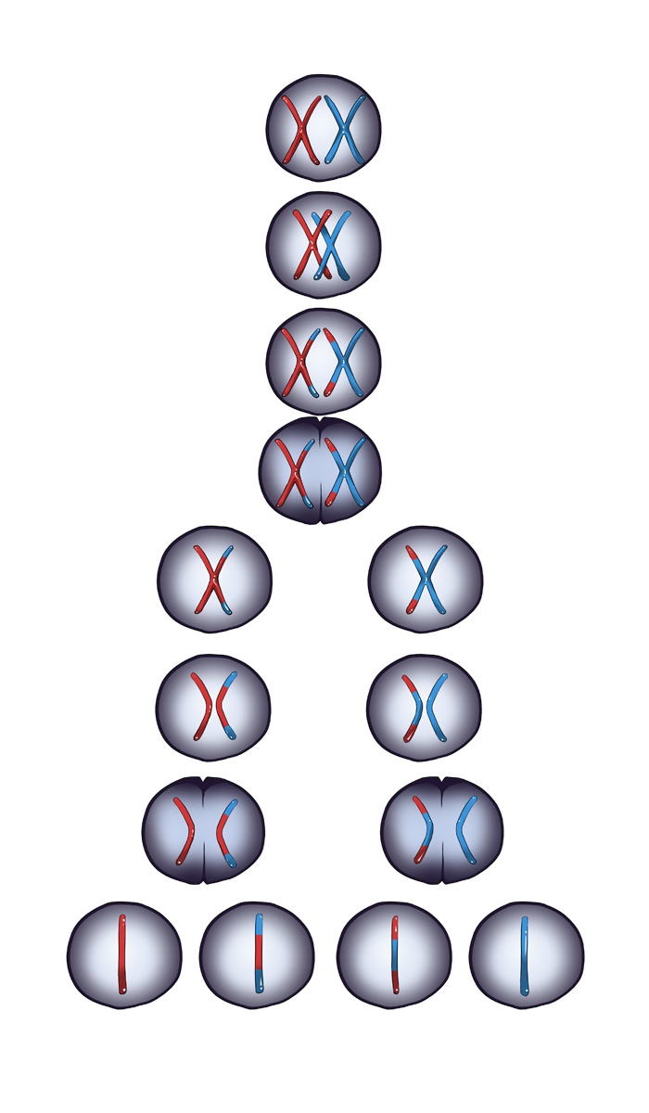
Meioosin vähennysjako
Meioosi I
  Esivaihe
  Keskivaihe
  Jälkivaihe
  Loppuvaihe
Esivaiheen aikana tekijäinvaihduntaa
Keskivaiheessa vastinkromosomiparit jakotasoon satunnaisesti.
Jälkivaiheessa vastinkromosomit solun eri päihin.
Solun kromosomiluku puolittuu.

Slide 5
Meioosin tasausjako
Meioosi II
  Esivaihe
  Keskivaihe
  Jälkivaihe
  Loppuvaihe
Muistuttaa mitoosia.
Tuloksena syntyy neljä geneettisesti erilaista sukusolua.
Sukusolut haploideja (n).

Slide 6
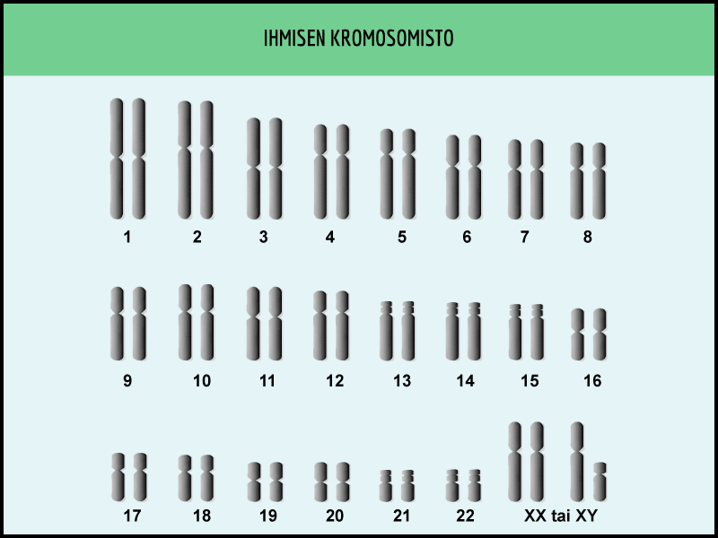
Sukupuoli
Ihmisellä X- ja Y-sukupuolikromosomit
  Miehet XY, naiset XX
Siittiön perimä määrää sukupuolen (X- vai Y-siittiö)
Muita tapoja
  ZW-systeemi (linnut)
  X0-systeemi (jotkin hyönteiset)
  Haploidi-diploidi-systeemi (mehiläiset)
  Ympäristötekijät

